Slide 1
Projets
Pour la Plateforme ImageUP

Slide 2
Futurs équipements intégrant la plateforme – CPER 2021/2027
Projet INOVEX (Campus santé) - 4 axes :
Axe 1 « Homme réparé »
Axe 2 « Neurosciences »
Axe 3 « Antibiorésistance »
Axe 4 « Cancérologie »
Equipements – Projets – structures concernées | Montant (Fonds) | Axe(s) indiqués | Année | Intégration ImageUP (personnel dédié)
Microscope bi-photonique Analyse du fonctionnement cérébral par imagerie in vivo Structures concernées : LNEC, IRTOMIT, USBS | 800 000 € (CPER) | 1 + 2 + USBS | 2 | ?
Cytomètre de Flux Analyse phénotypique des cellules cancéreuses et des cellules immunitaires du microenvironnement tumoral par cytofluorimétrie de flux (Oncosphère) Structures concernées : USBS, IRTOMIT, LITEC, STIM | 500 000 € (CPER) | 4 + USBS | 2 | Oui
Trieur de cellules Séparation des cellules cancéreuses et des cellules immunitaires du microenvironnement tumoral par tri cellulaire (Oncosphère) Structures concernées : USBS, IRTOMIT, LITEC, STIM | 440 000 € (CPER) | 4 + USBS | 2 | Oui
Station de vidéomicroscopie rapide spinning disk Living Cell Imaging pour cellules tumorales invasives, tracking cellulaire, et analyse phénotypique (oncosphère) Structures concernées : Image-UP, STIM, USBS. | 550 000 € (FEDER) | 4 + USBS | 5 | ?
MET Analyses sub-cellulaires par imagerie de microscopie électronique de transmission (EBI, USBS, LNEC) | 400 000 € (FEDER) | USBS | 7 | Oui

Slide 3
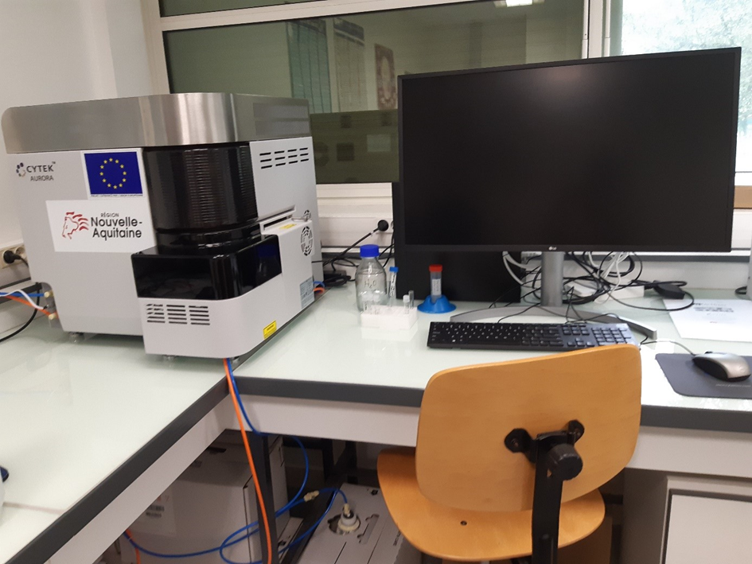
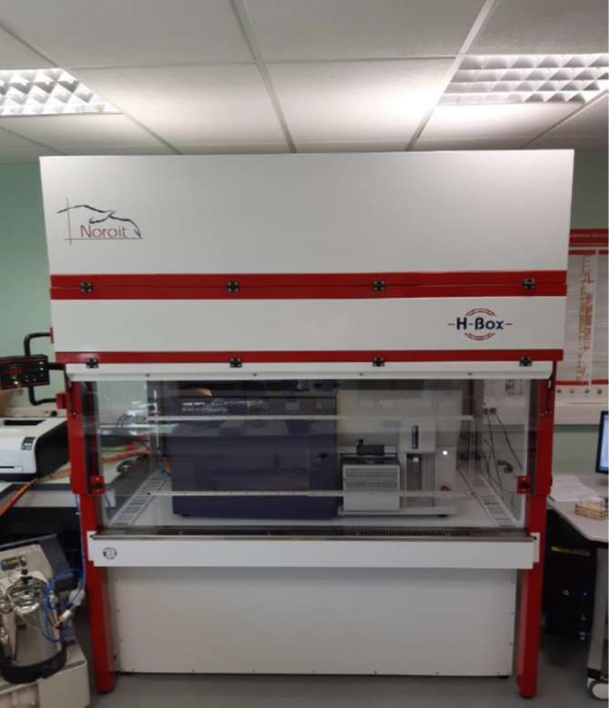
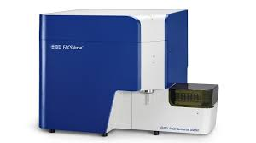
Déménagement du plateau de cytométrie en flux
Actuellement hébergé au LITEC (salle MS 024)
Equipements :
1 analyseur FACS Verse
1 analyseur Cytek Aurora
1 trieur BD Aria 3 + hotte PSM
1 poste d’analyse FlowJo (PC)
+ 1 autre poste d’analyse FlowJo à installer
Déménagement vers la salle MN T03 du PBS (ancien laboratoire de séquençage de Daniel – Accord T. Cabioc’h)
Demande de prise en charge à la DLPI :
Travaux d’aménagement de la salle : déplacement de paillasses, prises électriques, prises réseaux …
Déménagement des appareils + remise en service
Localisation bureau Adriana : salle XXX (+ accueil du/des postes d’analyse)
Remplacement Adriana (départ à la retraite 2023)

Slide 4
Démarche Qualité
Installation du logiciel de gestion OpenIRIS (licence gratuite):
Gestion des plannings d’utilisation des appareils
Facturation
Gestion des pannes et de la maintenance
…
Création d’un groupe pour le paramétrage du logiciel :
Anne Cantereau-Becq
Florence Thibault
Bruno Merceron
+ Accueil d’un stagiaire de L3 Gphy pour la programmation d’OpenIRIS sous la responsabilité d’Anne

Slide 5
Communication
Création d’une newsletter d’ImageUP :
Présentation des équipements/nouveautés
Présentation/résumé d’articles publiés dont une part significative des résultats ont été obtenus à la plateforme
Congrès / Formations / Actions de vulgarisation scientifique (Fête de la Science) …
Fréquence à définir (trimestrielle ?)
Format ? Charte graphique UP ?

Slide 6
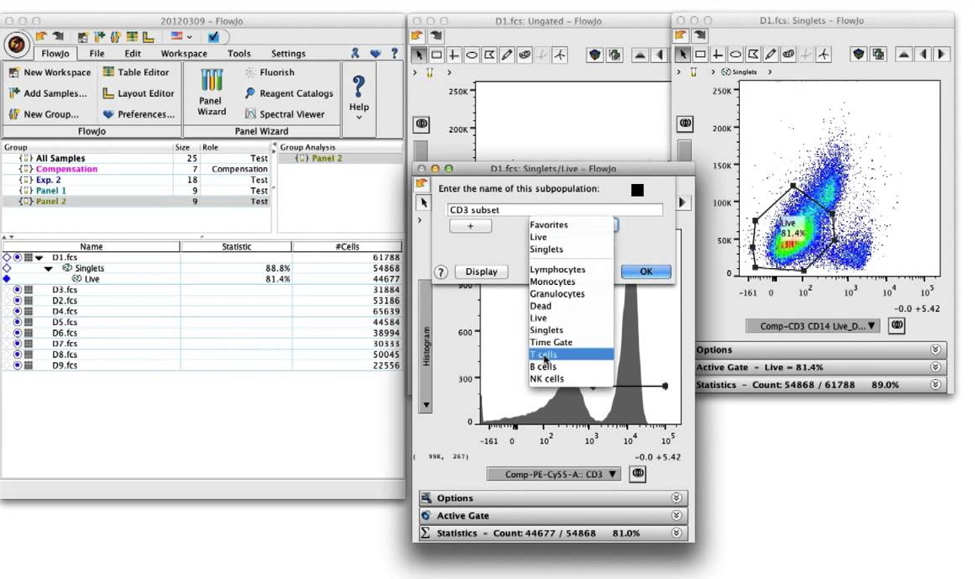
Formation Cytométrie
Formation en analyse de données de cytométrie :
Enquête utilisateurs au mois de Janvier :
18 / 18 pour une formation de base
16/18 pour une formation approfondie
Mise en place de la formation:
Alice Barbarin (IRTOMIT) pour la formation de base
Intervenant extérieur pour la formation approfondie
Demande auprès de la formation continue UP

